Slide 1
HW2 · 作業二
手寫數字辨識
USPS Dataset · 8 種方法 · 4 種神經網路視角
從 Mean / SVD / HOSVD 到 MLP / CNN / RNN / LSTM
報告人：黃紹綱
資料分析數學 · 2026 Spring

Slide 2
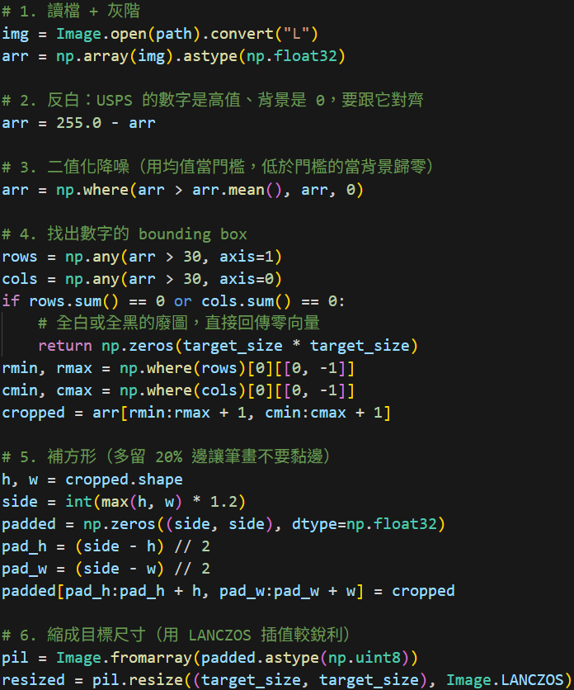

開場與資料前處理
任務介紹 與 7 步前處理 Pipeline
Pipeline 7 步驟
確保輸入維度一致
1
灰階
convert("L")
2
反白
255 − arr
3
降噪二值化
> mean 留筆畫
4
裁切邊界
bounding box
5
補方形
side × 1.2
6
縮放 16×16
LANCZOS
7
正規化
÷ 255 → [0,1]

Slide 3
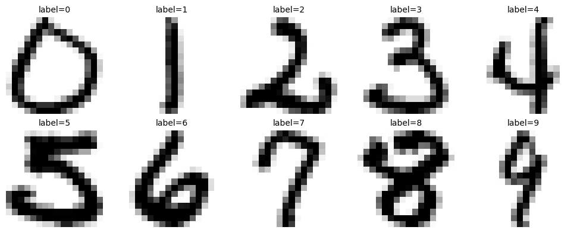
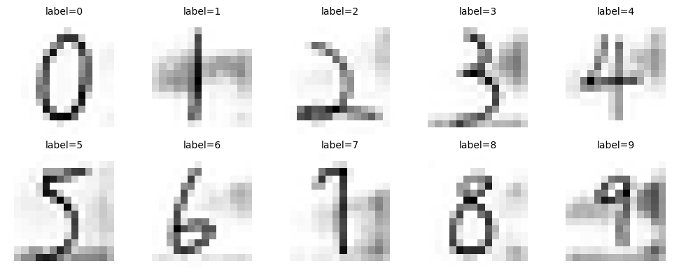
開場與資料前處理
任務介紹 與 7 步前處理 Pipeline
資料對比
USPS 原始 vs 手機照片(已處理但因為拍攝角度還是存在陰影)
USPS：16×16 灰階、[0,1] 數值
vs. 手機照片：彩色、長方形、有陰影
→ 必須對齊「相同分佈」才能餵給模型

Slide 4
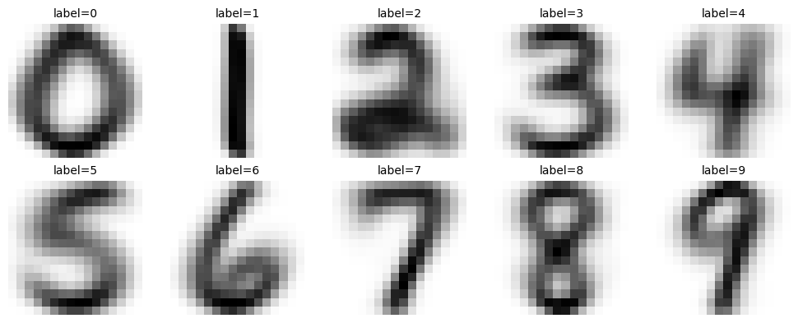
Baseline · Mean 法
Mean 法：把變異性都平均掉了
10 張「平均代表圖」
USPS 測試集
81.4%
基礎可用，但無法描述「同類變異」
自己手寫
10%
→ 模糊、糊成一團，所有人的筆跡被「平均」掉
L2 距離最小 = 預測類別
無法辨識，基本靠猜

Slide 5
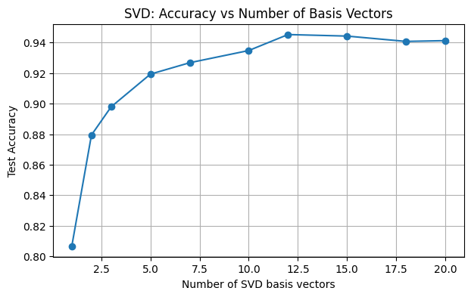

矩陣分解 · SVD
SVD 子空間投影：抓出「主要變異」
演算法核心
Basis Vectors vs. Accuracy
k 個基底 描述同類多種寫法
對每個類別 c： $A_{c} = U_{c} Σ_{c} V_{c}^{T}$ 取前 k 個左奇異向量 $U_{c}\left[:,:k\right]$ 預測殘差： $r_{c}=|z−U_{c}U_{c}^{T}z|_{2}$
k=12 → USPS 94.5%
曲線於 k≈10–12.5 趨於飽和

Slide 6
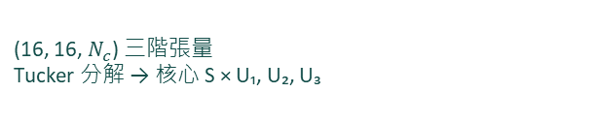
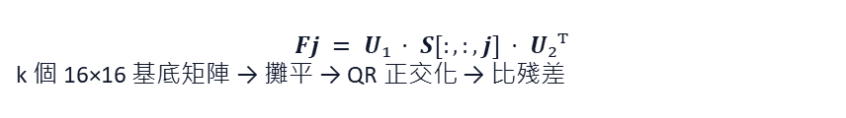
張量分解 · HOSVD
HOSVD：把影像當 3 階張量、保留 2D 空間結構
SVD
HOSVD (Tucker)
一維向量視角
二維張量視角
16×16 → flatten → 256 維
破壞像素鄰近關係，幾何結構消失
(16, 16, $N_{c}$) 三階張量
Tucker 分解 → 核心 S × U₁, U₂, U₃
Eldén–Savas 演算法
k=12 → USPS 94.5%
$$Fj = U₁ · S[:,:,j] · U₂ᵀ$$
k 個 16×16 基底矩陣 → 攤平 → QR 正交化 → 比殘差
與 SVD 相當
但保留 2D 幾何資訊

Slide 7
核心亮點 · 神經網路視角大亂鬥
同一張 16×16 圖片，模型「怎麼看」？
MLP
CNN
RNN
LSTM
BEST
Input shape
Input shape
Input shape
Input shape
(256,)
(16, 16, 1)
(16, 16)
(16, 16)
一維長條視角
二維畫布視角
時間序列視角
時序 + 記憶閘門
USPS 94.0%
USPS 96.5%
USPS 92.2%
USPS 94.5%
自寫 60%
自寫 80%
自寫 10%
自寫 30%
失去空間感
邊緣 + 平移容忍
梯度消失
閘門稍微挽救

Slide 8
空間視角為王
MLP vs CNN：保留 2D 結構就是制勝關鍵
MLP
CNN
WIN
多層感知器 · 一維長條視角
卷積神經網路 · 二維畫布視角
256 → 256 → 128 → 10
Conv32 → Pool → Conv64 → Pool → Dense
✓ 能學非線性特徵 ✗ 影像被攤平，喪失空間感
✓ Conv2D 抓邊緣 / 筆畫 ✓ MaxPooling 容忍平移 ✓ 完整保留 16×16 空間結構
USPS
自寫
USPS
自寫
94.0%
60%
96.5%
80%

Slide 9
極端實驗 · 時序視角
把圖切成 16 條橫線 由上往下讀 — 行不行？
Input: (16 timesteps, 16 features)
SimpleRNN
USPS
自寫
t=1
92.2%
10%
梯度消失：讀到第 16 行已忘記第 1 行
tanh recurrent · 短記憶
慘跌 → 圖片沒有真正的時間順序
↓ 由上往下
LSTM
USPS
自寫
94.5%
30%
閘門機制 → 較不會梯度消失
input / forget / output gates
稍微挽救 → 但仍不及 CNN 的空間視角
t=16
靜態影像 ≠ 時間序列

Slide 10
成果彙整與 Domain Gap 洞察
8 種方法總體表 與 Domain Gap 結論
Method | USPS Test | My Handwriting
Mean | 0.814 | 0.10
SVD (k=12) | 0.945 | 0.80
HOSVD (k=12) | 0.945 | 0.80
Random Forest | 0.942 | 0.30
MLP | 0.940 | 0.60
CNN ★ | 0.965 | 0.80
RNN | 0.922 | 0.10
LSTM | 0.945 | 0.30
關鍵發現 · Domain Gap
96.5% ⟶ 80%
同一個 CNN · USPS 測試集 → 親手寫的數字
結論 · Conclusion
1. 空間模型 (CNN) 在 CV 任務上最佳。
2. 訓練資料分佈 貼近真實場景也是重要關鍵 。

